Slide 1
English
European Day of Languages
EUROPEJSKI DZIEŃ JĘZYKÓW
ENGLISH LANGUAGE
JĘZYK ANGIELSKI
Najbardziej znany język na świecie

Slide 2
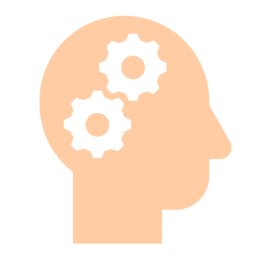
Ciekawostki
Języka angielskiego używa ponad 3 miliardy osób na całym świecie
English is used by over 3 billion people around the world
W języku angielskim nazwy wszystkich kontynentów rozpoczynają się i kończą tą samą literą: America, Antarctica, Europe, Asia, Australia i Africa.
In English, the names of all continents begin and end with the same letter: America, Antarctica, Europe, Asia, Australia and Africa.
Jest 800 000 słów w języku angielskim i liczba to ciągle rośnie
There are 800,000 words in the English language and the number is still growing.

Slide 3
Interesujące fakty
komputer, sport, mecz, lajk, weekend- to słowa zapożyczone z języka angielskiego do słownika polskiego.
Szacuje się, że znany poeta Wiliam Szekspir (autor między innymi „Romea i Julii”) wprowadził do języka angielskiego ponad 1600 nowych słów, zwrotów i idiomów. Wielu z nich używamy do dziś.
Najdłuższym wyrazem w języku angielskim jest Pneumonoultramicroscopicsilicovolcanoconiosis – to angielski termin medyczny oznaczający chorobę układu oddechowego spowodowaną wdychaniem pyłu wulkanicznego oraz bardzo drobnego pyłu kwarcowego.

Slide 4
ENGLISH ALPHABET
The modern English alphabet consists of 26 letters.
Współczesny alfabet języka angielskiego składa się z 26 liter.

Slide 5
Najkrótszym wyrazem w języku angielskim jest 'I' ( Ja), a najkrótszym pełnym zdaniem 'I am" ( Ja jestem). The shortest word in the English language is "I". The shortest full sentence is "I AM."

Slide 6
START
SNAIL
SUN
SWEET
STOP
SNAKE
SMILE
SKIP
SWIM
SAND
STAY
SCARY
SMALL
SUGAR
SALT
SUMMER
SIT
SET
SKY
…
Najwięcej słów w języku angielskim
zaczyna się od litery 's’.
More English words begin with the letter 's’
than with any other letter.

Slide 7
THANK YOU

